Slide 1


의료 – ICT 헬스케어 기반 애플리케이션 설계 및 구현
김범수

Slide 2

CONTENTS
01
연구 배경
Introduction
02
애플리케이션 기능 요약
Summary of application feature
03
애플리케이션 실행 및 분석
Application execution & analysis
04
결론
Conclusion

Slide 3
1-1
연구 배경
의료-ICT 융합 헬스케어 애플리케이션 설계 및 구현
01
헬스케어 시스템 및 서비스의 발전 및 활용
의료, 바이오 분야에서의 IT 기술의 관심 및 융합의 수요가 증가하고 있는 추세
특히, 개인 건강관리에 대한 관심이 증가함에 따라 ICT 기술과 융합한 헬스케어 시스템에 대한 연구가 활발히 진행
02
모바일 디바이스를 활용한 건강 모니터링 서비스
스마트폰, 스마트 워치 등의 모바일 디바이스를 활용하여 개인의 건강 상태를 실시간으로 확인할 수 있는 콘텐츠의 발전 및 확산
현재 상용화된 헬스케어 모바일 애플리케이션의 경우, 수집된 사용자의 건강 정보가 전문 의료진에게 공유되지 않음
또한, 사용자의 상태에 대한 정밀분석과 고위험군 환자에 대한 실질적 적용의 한계 존재
ICT 기술의 확산으로 인한 헬스케어 애플리케이션 시스템 개발 및 연구가 빠르게 확산
그러나, 상용화 애플리케이션의 경우, 전문 의료진과의 건강 정보 공유 및 고위험군 환자 적용에 대한 한계점이 존재함
3/10

Slide 4
1-2
연구 배경
의료-ICT 융합 헬스케어 애플리케이션 설계 및 구현
03
패치 센서를 활용한 생체 정보 수집 기술
패치 센서는 다양한 생체 정보를 수집할 수 있으며, 개인 건강관리 및 고위험군 환자 모두에 적용 가능
근거리 무선 통신(NFC) 기술을 지원하는 패치 센서를 활용하여 환자의 생체 정보를 수집
데이터베이스와 연결하여 원격지에 위치한 전문 의료 인력에게 환자의 생체 정보를 실시간으로 제공
04
모바일 애플리케이션 설계 및 구현
패치 센서와 모바일 디바이스 간 NFC 통신 및 연결을 위한 모바일 애플리케이션 설계
NFC 메시지 교환 및 실시간 환자 정보 저장을 위한 모바일 애플리케이션 기능 구현
패치 센서에서 수집되는 실시간 환자 정보를 수신하기 위한 백그라운드 실행 지원
시중의 헬스케어 모바일 애플리케이션의 한계점을 극복하기 위해 본 프로젝트에서는
패치 센서를 활용한 모바일 애플리케이션을 설계 및 구현
패치 센서에서 수집되는 환자의 생체 정보를 실시간으로 처리하기 위한 백그라운드 실행 및 데이터베이스를 활용
4/10

Slide 5
2-1
애플리케이션 기능 요약
프로세스 다이어그램
Medical-ICT Convergence Healthcare-based Application
A. MainActivity.java
B. ISO15693WriteTag.java
C. AccessDB.java
D. Userinfo.java
Control the DB access point
Load the DBHelper class
Check created DB table
Get saved NFC data
from the DB table
Register a new user
Detect the attached NFC tag in background
Get the saved NFC data
from the DB table
Plot the recorded NFC data
Write block for apply RF430FRL15xH option
Provide saved DB table
USER ID
NAME
GENDER
Receive and Extract data from detected NFC
USER ID
NAME
GENDER
Insert the extracted data and registered user information
TIMESTAMP
ADC0
ADC1
ADC2
본 프로젝트에서 설계 및 개발된 모바일 애플리케이션의 페이지 및 프로세스는 다음과 같이 4가지로 구성
ISO15693.java의 경우, 실시간으로 데이터 수신 및 시각화를 수행하고, bit 단위의 값을 변환하여 데이터베이스에 저장
5/10

Slide 6
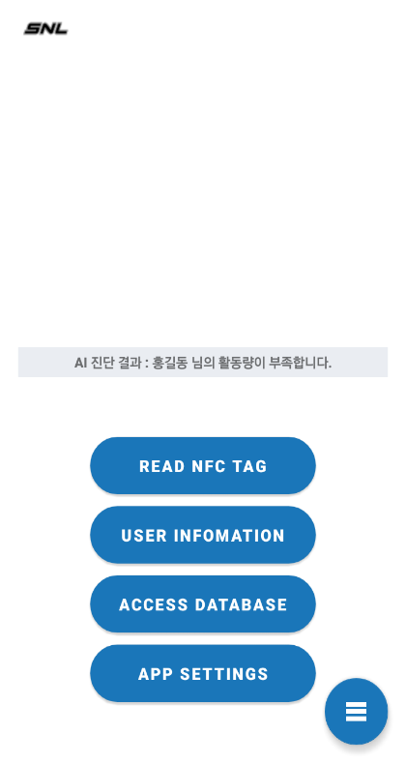
3-1
애플리케이션 실행 및 분석
애플리케이션 주요 기능
설계된 모바일 애플리케이션의 세부 기능
패치 센서와 모바일 디바이스의 최초 연결 시, 지정된 레지스터 명령어를 패치 센서에 전송
Trigger 기반의 백그라운드 실행 유지를 통한 실시간 환자 데이터 수집
환자 정보 (등록 번호, 성별, 나이)를 포함한 데이터베이스 테이블 생성 및 조회 등의 기능을 지원
부착형 패치에서 수집되는 실시간 환자의 상태는 지정된 테이블에 INSERT 처리
지정된 환자의 DB 테이블에서의 특정 기간 내 평균 환자 상태 및 이상치 분석을 위한 환자 데이터 시각화 기능
전문 의료진의 DB 접근을 위한 공개키 설정 및 환자 기록의 CSV 파일 생성을 지원
애플리케이션 설정을 통한 패치 센서와 모바일 디바이스간 연결 및 통신 주기 등의 세부 설정을 지원
<애플리케이션 메인 화면>
6/10

Slide 7
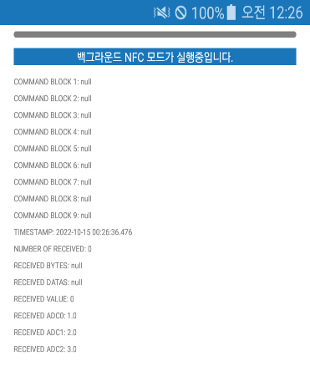
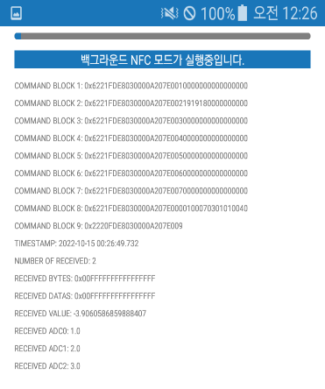
3-2
애플리케이션 실행 및 분석
READ NFC TAG
패치 센서 최초 연결 및 NFC 메시지 교환
패치 센서를 통한 데이터 수집을 위해 별도의 레지스터 설정이 필요
레지스터 블록은 각각 16bits로 구성되며 8개의 Write block과 1개의 Read block으로 나뉨
NFC를 이용해 Write block에 설정 값을 입력 후, Read block의 결과값을 읽는 형태로 환자 정보를 획득
COMMAND BLOCK의 설정 값이 입력되어, RECEIVED BYTES와 VALUE를 읽어오는 것을 확인
패치 센서와 모바일 디바이스의 최초 연결 이후, 실시간 데이터 수신, 시각화, DB 데이터 삽입 과정 수행
백그라운드 실행을 통해 실시간으로 수집되는 환자의 상태 정보를 변환 및 저장할 수 있음을 확인
<애플리케이션 동작 화면, NFC 인식 전>
<NFC 인식 후>
패치 센서를 통해 실시간으로 수집되는 환자 정보를 처리하기 위해 최초 연결 시, 각 레지스터 블록의 설정 값을 설정하도록 처리
모바일 애플리케이션 실행 결과를 통해, 실시간 환자의 정보를 수신할 수 있음을 확인하였음
7/10

Slide 8
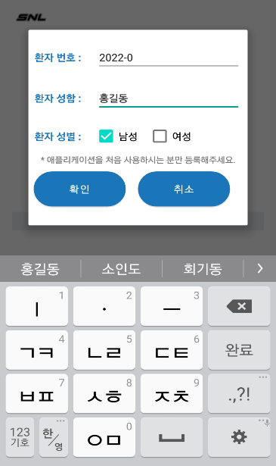
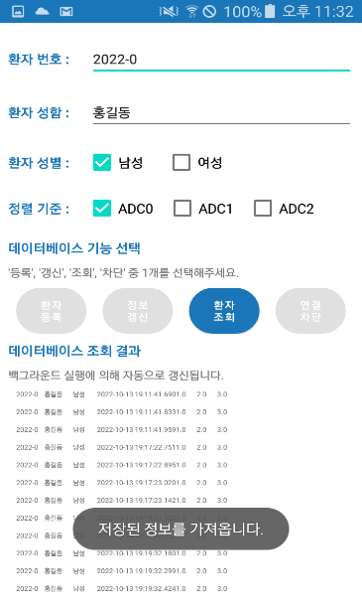
3-3
애플리케이션 실행 및 분석
USER INFORMATION
사용자 데이터베이스 설계 및 분석
데이터베이스는 환자 번호(ID), 성함, 성별, ADC 0, 1, 2, 타임스탬프로 구성
시간별 환자의 상태를 추출하기 위해 패치 센서에서 측정되는 실시간 환자 정보에 타임스탬프가 추가되어 저장
데이터베이스를 관리하기 위한 기본적인 4가지 쿼리함수를 정의하여, 환자별 DB 테이블을 관리
패치에서 수집된 환자의 실시간 데이터를 처리하기 위해 INSERT를 기본 설정으로 처리
모바일 애플리케이션 실행 결과를 통해, 실시간 환자 기록 탐색 및 쿼리 함수를 통한 처리가 가능함을 확인하였음
전문 의료진의 접근을 위해 외부 DB와 연결하는 등의 확장이 가능
<최초 환자 등록>
<데이터베이스 조회 결과>
실시간으로 수집되는 환자의 정보를 효과적으로 처리하기 위해 SQL 기반의 데이터베이스를 설계 및 구현
모바일 애플리케이션 실행 결과를 통해, 타임스탬프가 결합된 환자 테이블을 통해 등록, 조회, 제거 등의 다양한 쿼리함수의 동작을 확인하였음
8/10

Slide 9
4-1
결론
애플리케이션 실행 결과 요약
▶ 실시간 데이터 수신
본 프로젝트에서는 패치 센서와 모바일 디바이스를 활용한 헬스케어 모바일 애플리케이션 설계 및 분석을 수행
패치 센서로부터 수집된 실시간 환자 데이터 수신을 달성할 수 있음을 확인하였으며 고위험군 환자에 대한 적용 가능성을 확인하였음
▶ 데이터베이스 처리
본 프로젝트에 요구되는 환자 정보와 패치 센서에서 수집되는 ADC 0, 1, 2를 기준으로 데이터베이스를 설계 및 구축
실제 실시간 환자 데이터에 대한 데이터베이스 관리가 모두 문제없이 동작하는 것을 확인하였음
9/10

Slide 10
4-2
결론
후속 연구 계획
▶ 모바일 애플리케이션
향후 환자 데이터의 샘플링 효율성을 개선하기 위한 패치 센서의 레지스터 설정 최적화가 요구됨
특히, 측정 주기 및 전송 interval 설정 등을 통해, 실시간 환자 데이터의 샘플링 성능을 개선할 예정
나아가, 실시간 정보 및 저장된 정보의 시각화 개선을 위해 별도의 style.xml 파일을 생성하여 처리 예정
▶ ICT 헬스케어 시스템
향후 NFC 방식뿐만 아니라, BLE 프로토콜 등을 활용하여 외부 디바이스 간 연결 및 공유 등의 확장을 고려
원격지에 위치한 환자의 건강 상태를 실시간으로 접근할 수 있는 서버 추가 구현할 예정
다수의 패치 센서를 활용한 환자의 실시간 모니터링 헬스케어 시스템의 확장을 진행할 예정
10/10

